Slide 1
시뮬레이션 기초 및 실습
Prof. Jibum Kim
Department of Computer Science & Engineering
Incheon National University

Slide 2
이산 (discrete)과 연속 (continuous)

Slide 3
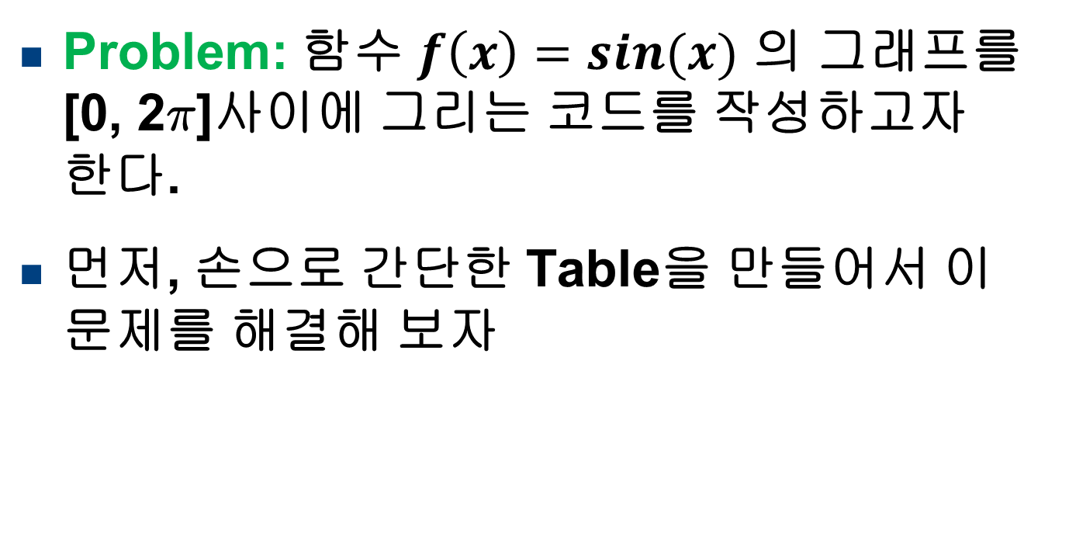
Problem: 함수 $f\left(x\right)=sin(x)$ 의 그래프를 [0, 2]사이에 그리는 코드를 작성하고자 한다.
먼저, 손으로 간단한 Table을 만들어서 이 문제를 해결해 보자

Slide 4

Table → Plot
5개의 균일하게 떨어진 점을 이용한 그래프
각 점의 간격은 $π/2$. 만족스러운가?
x sin(x)
0.00 0.0
1.57 1.0
3.14 0.0
4.71 -1.0
6.28 0.0

Slide 5

Table → Plot
10개의 균일하게 떨어진 점을 이용한 그래프
각 점의 간격은 $π/4$. 만족스러운가?
x sin(x)
0.000 0.000
0.784 0.707
1.571 1.000
2.357 0.707
3.142 0.000
3.927 -0.707
4.712 -1.000
5.498 -0.707
6.283 0.000

Slide 6
이와 같이 sampling하는 점 개수를 늘리니 조금더 원래 함수 모양에 가까워 졌다. 그렇다면 점 개수를 계속 늘리다보면 실제 함수처럼 부드럽게 (smooth)하게 보이게할 수 있다

Slide 7
200개의 균일하게 떨어진 점을 이용한 그래프
거의 smooth하다

Slide 8
어떤 주어진 함수 y=f(x)의 그래프를 구간 [L, R]에서 그리는 세 가지 기본적인 단계를 살펴보자
Step 1: 주어진 구간에서 x값의 테이블 생성 (sampling)
Step 2: Step 1에서의 각 x값들에 대한 함수 f의 출력값, 즉 y의 테이블 생성
Step 3: Step 1, 2에서 만든 테이블의 각 xy 점들끼리 선으로 연결시킴
이 부분은 Matlab의 ‘plot’ 함수를 사용하면 된다
Matlab의 ‘plot’함수는 2차원 선 그래프를 수행하는 함수이다

Slide 9
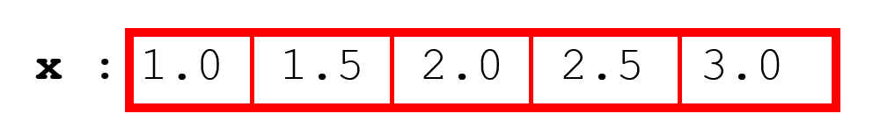
앞에서 n개의 균일하게 떨어진 점이란 말을 사용하였다
이를 위하여 ‘linspace’ 함수를 사용할 수 있다
1에서 3까지 균일하게 떨어진 5개의 요소를 갖는 배열 생성
x = linspace(1,3,5)

Slide 10
Linspace Syntax
linspace( , , )
Number of Points
Left Endpoint
Right Endpoint

Slide 11

linspace
x = linspace(0,1,101)
…
x :
0.00 0.01 0.02 0.99 1.00
Q) 왜 100이 아닌 101일까?

Slide 12

이제 원래 문제로 돌아와서 $f\left(x\right)=sin(x)$ 의 그래프를 [0, 2]사이에 서 ‘linspace’ 함수를 이용하여 총 9개의 균등하게 떨어진 점을 사용하여 그려보았다. 앞에서 배운
% step 1: sampling 통한 x값의 테이블 생성
x=linspace(0, 2*pi, 9);
% step 2: 각 x값들에 대한 함수 f의 출력값 생성
y=sin(x);
% step 3: 테이블의 각 xy끼리 연결
plot(x,y, ‘-o’);

Slide 13
보다 부드러운 곡선을 만들고 싶다면 sampling하는 점의 개수를 늘리면 된다

Slide 14
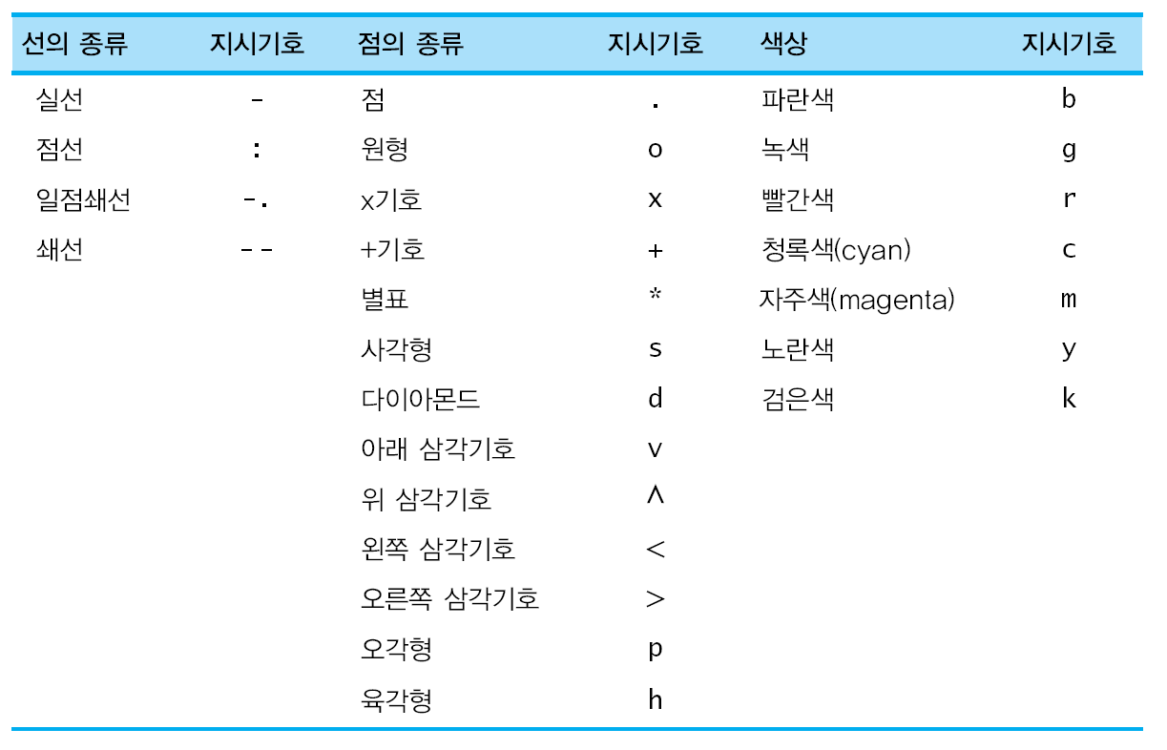

Slide 15
https://kr.mathworks.com/help/matlab/ref/plot.html
예: 검정색 점선으로 plot하면서 원형 marker 표시
>> plot(x, y, ':ok')

Slide 16
추가로 그림에 제목, x축 레이블, y축 레이블도 넣을 수 있다
제목: ‘title’
x축 레이블: ‘xlabel'
y축 레이블: ‘ylabel’

Slide 17
% step 1: x값의 테이블 생성
x=linspace(0, 2*pi, 9);
% step 2: 각 x값들에 대한 함수 f의 출력값 생성
y=sin(x);
% 테이블의 각 xy끼리 연결
plot(x,y, '-o');
% 제목 :
title('sine 그래프');
% xlabel 넣기
xlabel('x축');
% ylabel 널기
ylabel('y축');

Slide 18

예: $y=e^{x}$의 그래프를 x:[0, 1]사이에서 총 200개의 sample points를 이용하여 그려보자.

Slide 19
Problem: 다음 함수를 범위에서
그려보자 (200개의 sample points를 사용해 보자)
-2 <= x <= 3

Slide 21
Problem: 다음 함수를 범위에서
그려보자 (200개의 sample points를 사용해 보자)
-5<= x <= 5

Slide 22
Exponentiation
a:
10
8
-5
c = a.^s
s:
2
.^
c:
100
64
25

Slide 23
Multiplication
a:
10
8
-5
c = a .* b
b:
2
4
1
.*
c:
20
32
-5

Slide 24
Division
a:
10
8
-5
c = a ./ b
b:
2
4
1
./
c:
5
2
-5

Slide 25
Q) 다음 코드의 오류를 모두 수정해보자. 총 몇 개의 오류가 있나?
x = linspace(0,1,100):
y = (3*x .+ 1)/(1 + x^2)

Slide 26
간단한 센서 데이터 분석

Slide 27
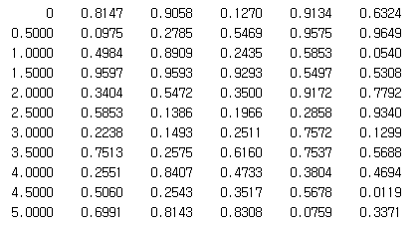
https://www.dropbox.com/s/79mhxze00r9tq3n/sensor.xlsx?dl=0
sensor.xlsx 파일을 다운 받고 데이터를 Matlab으로 읽어보자
이 데이터는 총 5개의 센서의 시간당 온도 측정값이다
예를 들어
2행 2열의 값 (0.0975)
센서1의 0.5초에서의
온도 측정값이다
시간 (초) 센서 1 센서2 센서3 센서4 센서5

Slide 28

1. Matlab의 ‘mean’ 함수를 이용하여 각 센서(센서1 – 센서5)의 전체 시간에서의 평균 온도 값을 계산해 보자

Slide 29
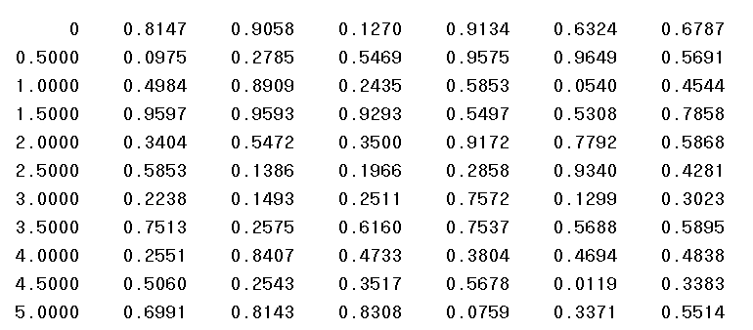

2. ‘mean’ 함수를 이용하여 각 시간에서 센서들의 평균 온도 값을 계산해 보고 그 값을 오른쪽에 열로 추가해서 sensor_1 을 만들어 보자
각 시간에서 평균 온도 값

Slide 30

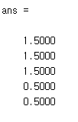
3. ‘max’함수를 이용하여 각 센서마다 최고 온도를 계산해 보자
4. ‘max’ 함수를 이용하여 각 센서에서의 최고 온도가 언제 (몇 초에) 발생했는지 시간도 출력해 보자

Slide 31
5. 다음과 같은 세 개의 그래프를 한 그래프에 동시에 그려보자
그래프 1. x축: 시간, y축: 센서 1의 온도
그래프 2. x축: 시간, y축: 센서 2의 온도
그래프 3. x축: 시간, y축: 센서 3의 온도
그래프1 (빨간색), 그래프 2 (초록색), 그래프 3(파란색)으로 그래프를 그리자 (실선, 사각형 마크, 마커 표시)
(단, xlabel:시간, ylabel:온도, legend 표시)

